Slide 1



МИНИСТЕРСТВО ЭКОНОМИЧЕСКОГО РАЗВИТИЯ РОССИЙСКОЙ ФЕДЕРАЦИИ
Фонд поддержки предпринимательства
и промышленности Ленинградской области, микрокредитная компания:
ГЛАВНЫЕ ЦЕЛИ И КЛЮЧЕВЫЕ ЗАДАЧИ

Slide 2
ЕДИНАЯ ПЛОЩАДКА ДЛЯ МАЛОГО И СРЕДНЕГО БИЗНЕСА
ЛЕНИНГРАДСКОЙ ОБЛАСТИ

Slide 3

Центр «Мой бизнес» - это:
Единый клиентский офис
Единое кредитное «окно»
Единый орган управления организациями поддержки МСП
Центр оказания услуг «Мой бизнес»
Санкт-Петербург, пр. Энергетиков д. 3А, бизнес-центр «Лада» 8 (812) 309-46-88, fpp@813.ru

Slide 4
Центр «Мой бизнес»
1
Региональный центр поддержки предпринимательства
5
Региональный центр инжиниринга
Региональная микрокредитная компания
6
Центр инноваций социальной сферы
2
7
Уполномоченный по защите прав предпринимателей Ленинградской области
Региональная гарантийная организация
3
www.813.ru
Фонд развития промышленности
Центр для предпринимателей
8
Сервисы для бизнеса: окна МФЦ
4

Slide 5

Национальный проект
«МСП и поддержка индивидуальной предпринимательской инициативы»
Улучшение условий ведения предпринимательской
деятельности
Расширение доступа субъектов МСП к финансовым ресурсам, в том числе к льготному финансированию
Акселерация субъектов МСП
Создание системы поддержки фермеров и развитие сельской кооперации
Популяризация предпринимательства
За 39 показателей из 52 отвечает Фонд!

Slide 6
Ключевой показатель национального проекта
Увеличение численности занятых в МСП
в 2024 году
Российская Федерация
в 1,6 раза (до 25 млн человек)
Ленинградская область
2018 год - 196 800 чел.
2019 год - 200 000 чел.
2024 год - 234 000 чел.

Slide 7
ВОЗМОЖНОСТИ ДЛЯ
БИЗНЕСА

Slide 8

Фонд поддержки
предпринимательства – возможности для бизнеса
Финансовая поддержка
Консультации
Обучение
Информационно-маркетинговая поддержка

Slide 9

Виды финансовой поддержки
Программы АО
«Корпорация МСП»
Программы
Фонда Развития
Промышленности РФ
Льготный лизинг
От 10 млн до 1 млрд
Поручительства
Микрозаймы
От 20 млн до 750 млн
От 5 млн
до 200 млн
До 25 млн
От 50 тыс. до 3 млн
Notes:
Лизинг – приобретение оборудования. 6% - российское оборудование, 8% импортное.
ФРП – необходимо 50% средств вне займа ФРП (до 35% - кредиты банков, минимум 15% - своих)

Slide 10

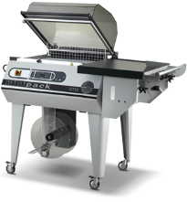

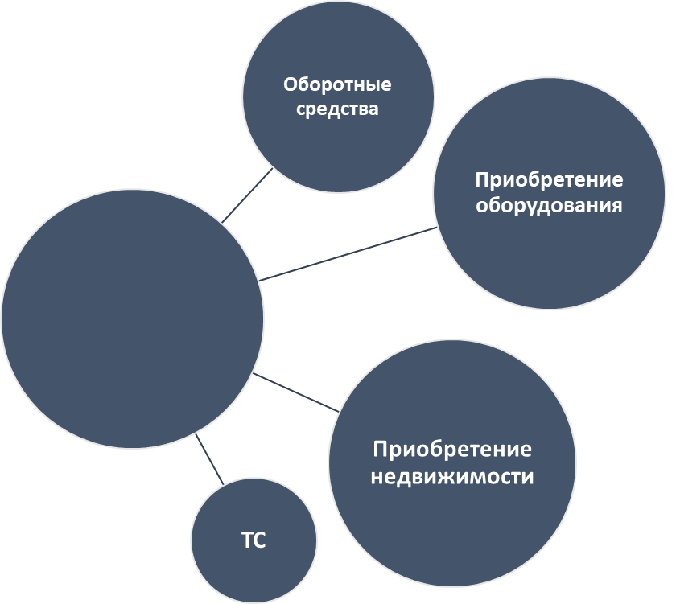


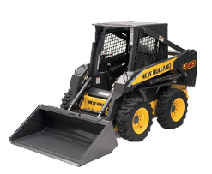
Условия по микрозаймам
Базовая % ставка при наличии залогового обеспечения
7%
Процентная ставка
При реализации Приоритетных проектов
5,95%
Целевое использование
Notes:
Ставка зависит от учетной ставки. Изменения – на следующий день

Slide 11
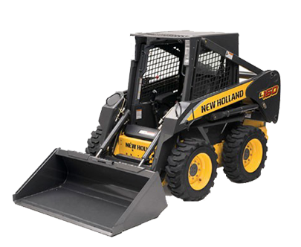
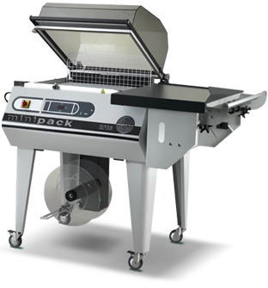


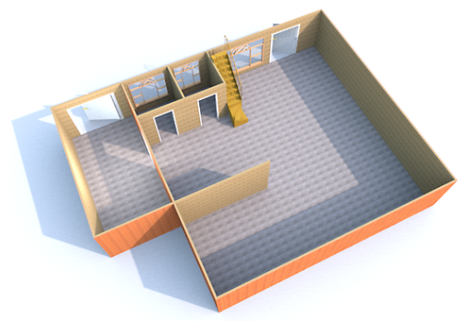
Обеспечение микрозайма
Автотранспорт
Помещение, земля
(жилое, нежилое помещение, земельный участок)
Техника
Оборудование
Товары
в обороте
(не более 30% от общей стоимости залога)
Целевое использование
Возможность привлечения залога третьих лиц

Slide 12
Гарантийная поддержка
Если у заемщика не хватает собственного залогового имущества, привлекается поручитель в лице Фонда, который обязуется перед банком, в случае неисполнения обязательств заемщиком, выполнить их полностью или частично
ДО 70% ОТ СУММЫ КРЕДИТА
ДО 25 МЛН.РУБ.
БОЛЕЕ 20 БАНКОВ-ПАРТНЕРОВ
1,75% ГОДОВЫХ
1,25% годовых для предпринимателей, занятых в сфере сельского хозяйства, производства и обработки

Slide 13
Федеральные меры поддержки
Приобретение оборудования отечественного
и иностранного производства
Сумма лизинга: от 5 до 200 млн.руб.
Ставка: от 6% до 8%
Первый взнос: от 0% (при участии в программе «Выращивание»)
Внедрение передовых технологий, создание новых продуктов, импортозамещение
и экспортная ориентация
Сумма займа: от 20 до 750 млн.руб.
Базовая ставка: 5%
Минимальная ставка: 1%
Центр кредитно-инвестиционной поддержки
Поддержка инвестиционной деятельности в моногородах
Сумма займа: от 10 до 1 000 млн.руб.
Минимальная ставка: 0% (<250 млн.руб.)
Отсрочка платежей: до 3 лет
Финансирование инвестиционных проектов
и пополнение оборотного капитала
Сумма гарантии: до 1 млрд.руб.
Сумма кредита: от 0,5 до 1000 млн.руб.
Базовая ставка: от 8.5%

Slide 14
Консультационная поддержка
Консультационная поддержка в Центре
«Мой бизнес»
Консультации профильных экспертов
Консультации в муниципальных организациях поддержки
Консультации на портале www.813.ru
/// консультаций в 2018 году
/// консультаций по итогам первого полугодия 2019 года

Slide 15
Где учиться бизнесу
Федеральные программы Корпорации МСП, АО «Деловая среда», АО «Российский экспортный центр»
Региональные обучающие мероприятия: семинары и тренинги, в том числе на форумах и конференциях, специальные программы
Обучение на базе муниципальных организаций поддержки: «Введение в предпринимательство», тематические семинары
Программа наставничества
Online-обучение www.dasreda.ru, «Бизнес-класс» от Сбербанка и Google, Школа социального предпринимательства Social Impact Award SIA 2019
Обучены основам ведения бизнеса, финансовой грамотности
2018 год – 467 человек
2019 год – 1407 человек (план)
Целевое использование

Slide 16
РЕГИОНАЛЬНЫЙ ЦЕНТР ИНЖИНИРИНГА

Slide 17
Услуги Регионального центра инжиниринга
Анализ потенциала малых и средних предприятий
Проведение экспресс-оценки индекса технологической готовности
Оценка потенциала импортозамещения
Содействие в получении маркетинговых услуг, услуг по позиционированию и продвижению новых видов продукции на российском и международном рынках
Проведение финансового или управленческого аудита на предприятиях МСП
Экспертное сопровождение
Составление бизнес-планов / ТЭО / инвестиционных меморандумов для инвестиционных проектов предприятий
Содействие в проведении работ по защите прав на результаты интеллектуальной деятельности и приравненные к ним средства индивидуализации юридических лиц, товаров, работ, услуг
Содействие в проведении сертификации, декларировании, аттестации, иные услуги
Разработка программ модернизации/развития/технического перевооружения производства для предприятий
Разработка технических решений
Проведение технических аудитов на предприятиях МСП
Проведение квалификационной оценки и разработка индивидуальной карты развития в рамках программы «Выращивание»
Notes:
Слайд по факту нерабочий. Куча букв. Не дает информации о преимуществах от получения услуг.
Наиболее популярными услугами являются:
разработка технических решений (предприятие может сэкономить на расходах на разработку технической документации, привлечь профессиональных консультантов, проработать различные варианты организации производственного процесса)
Маркетинговые услуги, включающие в себя как брендирование продукции, так и проведение исследований рынков с определением наиболее перспективных сегментов, а также потенциальных доходов получателя поддержки
Разработка программ модернизации, предполагающая проведение всестороннего анализа предприятия с последующей выработкой решений по модернизации производства. Разработанная программа модернизации может служить инструментом для привлечения заемных средств по линии ФРП.
Патентные услуги включают в себя как регистрацию товарных знаков, так и патентнование непосредственно технологий и позволяют сформировать интеллектуальную собственность предприятия.
Все услуги оказываются за 5% от рыночной стоимости

Slide 18
ЦЕНТР ИННОВАЦИЙ СОЦИАЛЬНОЙ СФЕРЫ

Slide 19

Услуги ЦИСС
Консультации субъектов МСП
и физических лиц в сфере социального предпринимательства
Консультации профильных экспертов
в направлениях:
продвижение проектов
лицензирование образовательной деятельности
развитие проектов в сфере спорта ЗОЖ
Образовательные программы, круглые столы, семинары для социального бизнеса
Содействие в продвижении социальных проектов
Партнерство с негосударственными структурами поддержки социального предпринимательства

Slide 20
Финансовая поддержка социального предпринимательства
Наименование субсидии | Сумма 2019 | Куда обращаться
Стартовая субсидия | до 700 000 рублей | Муниципальные ОИП
Создание рабочих мест для инвалидов | до 500 000 рублей | Комитет по труду и занятости
Субсидия социальному предпринимательству | 15 млн рублей* *На 30.08.2019 не распределено 775 484 руб. Комиссия 24.09.2019 | Комитет по развитию малого, среднего бизнеса и потребительского рынка
Субсидия для социальных предпринимателей в сфере дошкольного образования (лицензированные детские сады) | До 12 000 рублей на ребенка Ежемесячно | Комитет по развитию малого, среднего бизнеса и потребительского рынка
Больше информации: на портале 813.ru или по телефону (812) 309 46 88

Slide 21




Портал поддержки МСП
Присоединяйтесь к нам
в социальных сетях!
www.813.ru (812) 309-46-88

